Slide 1
BÀI 2
EM YÊU QUÊ HƯƠNG
(Tiết 3)

Slide 2


Slide 3

VẬN DỤNG
Chia sẻ với các bạn những việc em đã và sẽ làm để thể hiện tình yêu quê hương.
- Em đã làm những công việc nào ?
- Em làm những công việc đó với ai ?
- Em hiểu thế nào về ý nghĩa công việc đó ?

Slide 4
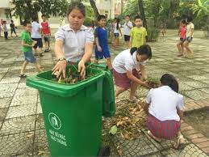
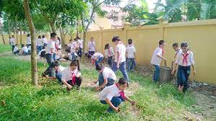
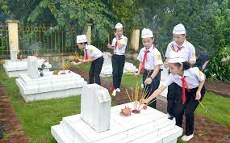
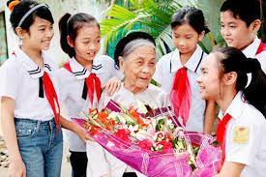
VẬN DỤNG
Em cùng các bạn thực hiện những việc làm thể hiện tình yêu đối với quê hương (dọn vệ sinh, chăm sóc cây, giúp đỡ gia đình người có công ở quê hương.

Slide 5

VẬN DỤNG

